Slide 1

中華民國人壽保險商業同業公會
保險科技運用共享平台 EDR /MDR服務建置案
啟動會議
專案總督導：林有成處長
專案經理 ：余鎮仰

Slide 2
簡報大綱
壹
專案目標
貳
專案組織架構圖
參
專案時程
肆
文件交付

Slide 3

專案目標
D為簽約日
分四個階段，逐步完善整體系統建置
第一階段
專案啟動階段：需求訪談會議
內部網路架構細節
本專案範圍內資安防護現況、主機數量及相關資訊
資安設備及伺服器端資產管理現況
伺服主機及IP位址分配表
網站IP與網址資訊
通報窗口及聯絡資訊
專案進行方式、建置時程及配合事項
第二階段
建置階段：
依與貴公司所協調確認之建置時程及完成日期，安排人力同時開始進行整體事件紀錄收容機制之建置，以及各項專案服務之執行，如期完成各項專案工作。
D+5天
D+30天

Slide 4
專案目標
D為簽約日
分四個階段，逐步完善整體系統建置
第三階段
測試階段：
待整體軟硬體設備及服務建置完成後，本團隊將與貴公司相關同仁進行測試，檢查各項服務能順利運作，並且適時做關聯規則調整，提升服務品質。
所有工作時程及交付項目，將依本專案需求說明書所訂之各期程履約。
第四階段
營運階段
依據本專案需求進行各項資安防護、監控、通報及應變處理服務，並確保各項服務品質，以達成資安共契服務規範之SLA。
D+40天
D+60天

Slide 5




專案組織架構圖
共創多贏
專案主持人
林有成處長
專案經理
余鎮仰
業務經理
柯棠中
專案工程師
曾偉晢
平台組
林家豪
系統組
林蓮蒂、姜廷儒
網路組
張雯婷
工作項目
工作項目
工作項目
虛擬機環境設定及調整
系統規劃
系統建置
系統維運
網路設定
協助處理廠商網路需求
5

Slide 6
工作期程規劃
項次 | 交付內容 | 時程
1 | 專案啟動會議 | 111年10月15日前完成。
2 | 訪談與建置規劃準備 | 111年10月31日前完成。
3 | 建置設備與部署端點Agent | 111年12月15日前完成建置上線。
4 | MDR監控系統上線前測試
5 | MDR監控系統啟用 | 上線日起，為期五年的監控通報。
6 | MDR每月月報交付 | 監控通報期間，每月15日以前交付。

Slide 7
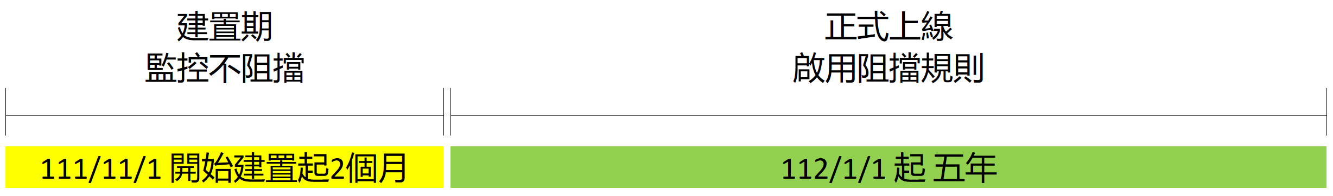
工作執行要項
為確保如期如質完成專案，各階段完成之檢核點及驗證方式：
- 完工確認
(1) 規劃與建置數量是否一致：確認中控端看到的數量是否正確，
(2) 定期回報：Heart Beat 是否有正常回應
(3) 測試事件單的發送：事件觸發時是否會產出事件單
加速建立監控機制：
配合上線時程，以及儘早設立規則，本案執行會參考已知情資在建置期即匯入，建置期間已啟動監控不阻擋方式，正式上線後即啟用阻擋規則，將可縮短學習期由三個月至二個月。
(僅在建置期學習)
提高整體機制整合度：
本案規劃將EDR監控納入SOC監控月報中一併說明。

Slide 8
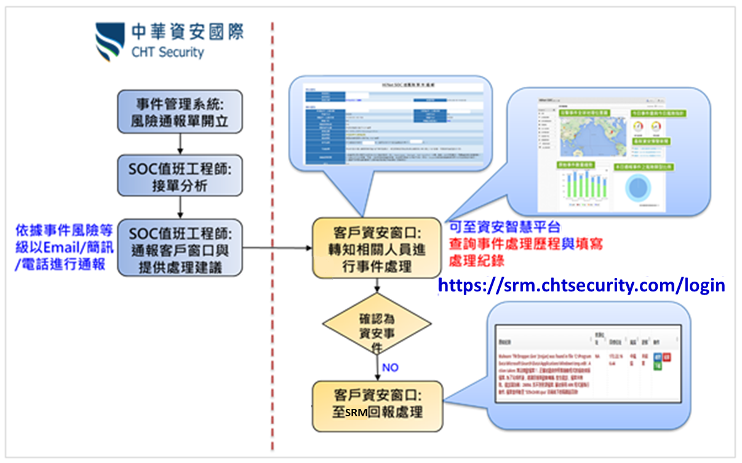
工作執行要項
事件通報流程

Slide 9
文件交付
產品交付及時程
項次 | 交付內容 | 時程
1 | 服務執行計畫書 | 已提交給公會審查
2 | 完工報告 | 111/12/15
3 | 資安監控服務月報告 | 上線日起，每月15日

Slide 10



成功的保證
攜手合作 共創多贏
中華電信
為您創造永續與高價值的商業保證
敬 請 批 評 指 教

